Slide 2
計畫緣起

Slide 3
偏鄉數位提升計畫
資服業者
為縮減我國數位落差及提升數位化程度，數位發展部數位產業署規劃「偏鄉數位提升計畫」，以鏈結國內資訊服務業者數位能量，協助位於鄉鎮市區數位發展分群二、三、四的非營利組織或企業，運用數位科技（如數據蒐集分析、物聯網、雲端架構及服務等）進行數位化，強化數位科技應用能力，藉以提升其作業流程效率、減少營運成本，帶動數位經濟，以落實數位平權之目標。
在地化組織
在地企業
CSR資源加倍
1.
資服業者規劃內容
2.
符合數位平權之精神
3.
企業CSR+政府資源共同推動

Slide 4
碰到的問題
老師傅經驗無人傳承及標準化
人工及行政作業繁瑣
傳統作業模式耗時費力
資訊和訊息無法同步
第一線人員無數位使用能力
套裝軟體和硬體有版本限制
時間和空間限制服務模式
無資訊人員可協助

Slide 5
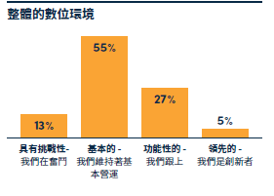
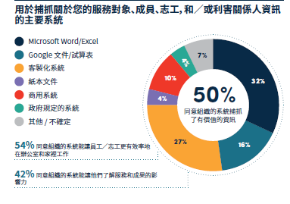
在地化組織的數位化難題
**資料來源:APAC NGO Digital Capability Report 2023

Slide 6
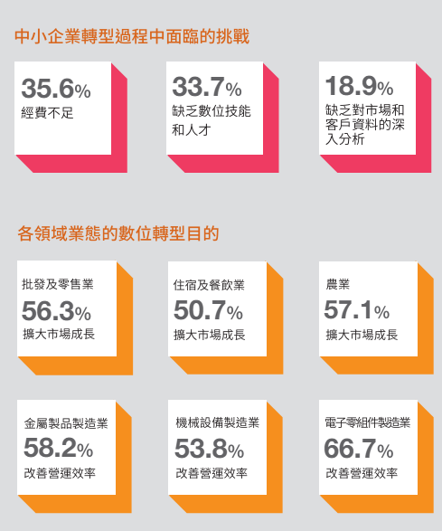
在地企業的數位化難題
總體環境因素如下:
市場需求減緩-全球經濟持續放緩使市場需求疲弱，產業對未來景氣持保守態度
淨零碳排浪潮-政府與客戶設立淨零碳排目標，加速企業朝淨零碳轉型
消費型態改變-後疫情時代新型態消費崛起，各行各業亟需轉型因應改變
勞動人力不足-勞動力問題嚴峻，企業應以數位化工具及環境，提升勞工效率並吸引年輕人才
**資料來源:2022台灣中小企業轉型現況與需求調查報告

Slide 7
縮減數位落差
推動策略：鎖定數位程度落後區域，引進資服顧問及數位團隊支援，增進地方數位創新應用服務。
促成資服業者、在地化組織或企業合作
擬定遴選辦法、管考機制及預期驗收項目
資服業者+在地業者/組織組成提案
設定數位轉型方案導入目標，投人CSR資源
展現推動成果、擴散計畫成效
形成示範案例，同業或聚落仿效
機制規劃及管考
規劃方案推動
推動成果展現
公告辧法
遴選方案
執行推動
成果驗收/活動發表
5月
6月
7～11月
11月

Slide 8
計畫介紹

Slide 9
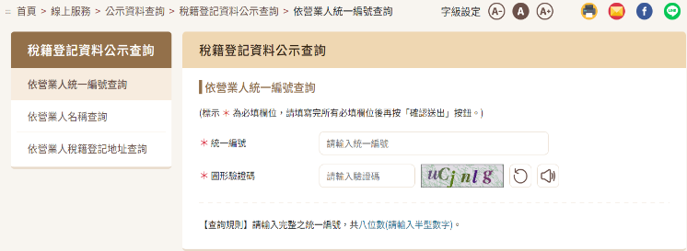
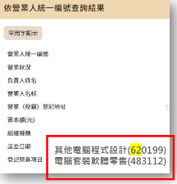
須知P.1
01、申請單位資格
資服業者
一、國內依法登記成立之獨資、合夥、有限合夥事業或公司，且申請企業之行業分類須為 J582（軟體出版業）、J62（電腦程式設計、諮詢及相關服務業）、J63（資訊服務業）。
公司是否須符合J582、J62、J63的行業分類，可至財政部稅務入口網​的「財政部稅籍登記資料公示查詢」頁面輸入統一編號查詢，登記營業項目數字前碼為582、62、63。
二、實收資本額100萬元以上
三、不得為陸資投資企業（依經濟部商業發展署商工登記資料公示查詢服務之股權狀況或經濟部投資審議司之陸資來臺投資事業名錄為準）。
※提案申請經費依提案規模及內容核定，每案上限為新臺幣100萬元。

Slide 10
須知P.1~P.2
02、提案內容及類型
非營利組織
或企業
申請單位需協助位於鄉鎮市區數位發展分群二、三、四的非營利組織或企業做為服務對象並進行數位化(依據附件1國家發展委員會109年鄉鎮市區數位發展類型分類結果)
資
服
業
者
類別一、數位擴散型
類別二、組織優化型
協助至少5家非營利組織或企業，運用數位科技進行數位化，或發展數位行銷、智慧服務、客戶關係管理等，提升其數位認知、資訊素養、數位應用能力及營運能力。
協助非營利組織之具全國『跨縣市』3個（含）以上分支機構，透過數位服務應用優化或創新，導入各分支機構解決改善組織營運問題及需求，以強化其數位科技應用能力，提升作業流程效率、降低營運成本等運作效益。
※分支機構仍需符合鄉鎮市區數位發展二、三、四群的條件

Slide 11
須知P.1~P.2
03、服務對象單位需符合條件
單位條件
導入家數
使用人數
依法設立登記之非屬營利事業社團法人、財團法人或機構
協助導入至少5家服務單位
員工人數或志工團隊人數至少20人
數位擴散型
員工人數將依勞保投保清冊名單進行認列
非營利組織所成立的志工團隊
須在衛生福利部志願資訊網登錄名單
志工團隊成員皆須接受過志願服務基礎訓練及特殊訓練，領有志願服務紀錄冊
企業須國內依法登記成立之獨資、合夥、有限合夥事業或公司
協助導入至少5家服務單位
員工人數至少10人
組織優化型
依法設立登記之非屬營利事業社團法人、財團法人或機構
協助導入至少1家服務單位且該單位需有3個（含） 『跨縣市』以上分支機構
員工人數或志工團隊人數至少50人
服務對象所屬機構要有全國至少跨一組縣市
本次服務導入至少三個以上分支機構須位處數位分群2-4

Slide 12
須知P.3
04、審查方式
分為資格審查及簡報審查二階段審查，說明如下：
1
2
申請單位簡報時間 :15分鐘 ，委員詢答15分鐘(統問統答)
資格審查：執行單位檢視申請單位提交文件資料，符合資格者則進入提案內容審查。
簡報審查：由執行單位彙整提案計畫書及相關文件，提交評審委員檢視計畫內容，並依執行單位通知出席審查會議，進行簡報及詢答。由主辦單位依簡報審查結果召開共識會議，擇優入選。
預計113年 6/19(三)下午、6/21(五)上午召開提案審查會

Slide 13
須知P.4
05、審查項目說明及比重
1. 資訊服務業者實績與能量
2.規劃內容可行性
是否符合服務對象需求（提出分析或說明資料）
數位服務升級或導入前後差異分析。
規劃合適之數位工具、系統、技術之相關性及可操作性
因應本案服務對象，客製化的調整內容為何
申請單位與非營利組織或企業共同協力及運作機制說明
25%
具數位服務專案導入及推動經驗之實績
具備提供雲端數位服務、技術諮詢及教育訓練之能力與能量
35%
3.1執行成效合理性
數位擴散型：
協助非營利組織或企業運用數位科技進行數位化，或發展數位行銷、智慧服務、客戶關係管理
能力提升：提升非營利組織或企業數位認知、資訊素養、數位應用能力及營運能力
4.額外承諾投入資源
25%
請提出可額外投入之數位相關資源及承諾事項內容，例如：執行期間或執行後，可無償提供軟硬體設備、數位人力、顧問輔導或教育訓練等服務，或續約優惠、延長保固等措施（不限於以上舉例）。
15%
3.2執行成效合理性
組織優化型：
透過數位服務應用優化或創新，導入各分支機構解決改善組織營運問題及需求，以強化其數位科技應用能力，提升作業流程效率、降低營運成本等
能力提升：提升非營利組織或企業數位認知、資訊素養、數位應用能力及營運能力

Slide 14
須知P.5
06、公告、撥款及驗收
依提案規模及內容核決經費，每案計新臺幣100萬元上限
1. 請款方式
官網公告
評審結果預計6月底於官網公告，獲選單位應於指定時間內，備妥應備文件經執行單位確認後辦理簽約，始可辦理請款及驗收。
第一期：於完成簽約作業後，檢附請款單據請領50%
第二期：驗收後請領 50%。
(本計畫執行服務費用於獲選公告後分二期撥付)
2. 驗收方式
期中關懷：執行單位於計畫執行期間邀請專家至應用場域進行期中關懷訪視，關懷方式包含實地、視訊會議或電話訪查，由資服業者偕同服務對象之非營利組織或企業，以簡報進行計畫內容及進度說明。
期末驗收：執行單位邀集專家召開成果驗收會議，並視需要至應用場域進行期末驗收，由資服業者偕同服務對象之非營利組織或企業，以簡報方式進行成果報告。

Slide 15
須知P.5~P.6
07.其他應注意事項(1/2)
履約成果涉及本計畫所產出之智慧財產權（包含專利權、肖像權、商標權、著作權、營業秘密等）
，應無償授權主辦單位及執行單位，不限時間、地點及方式，運用於各項政策推廣、書籍出版、媒體宣傳等活動，並配合本計畫成果展現刊載、露出入選單位及非營利組織或企業之網址及標誌logo
2. 入選單位及非營利組織或企業，應配合主辦單位及執行單位，舉辦相關成果推廣宣傳或成果交流等活動
3.與本計畫相關之會議與活動，須配合主辦單位及執行單位所提供有關個人資料保護之相關規範
4. 若實際執行內容與原提案內容差異過大，且未於執行期間結束前1個月進行計畫變更，導致案件無法完成或驗收，執行單位將停止經費撥付，並保留合約中止或解除之權利
5.入選單位及非營利組織或企業有違法、不當行為等情事，本計畫將邀請專家學者召開審查會議，審查結果送交主辦單位，經主辦單位同意後，得註銷其入選資格，並取回已撥付經費

Slide 16
08.計畫期程說明
9月期中關懷訪視
自公告日至113年6月17日下午5時截止
預計113年6月底
評審結果公告
7月~11月
11月期末驗收
成果發表會
收件期間
審查時間
審核公告
簽約作業
執行期間
驗收撥款
完成驗收(提交結案成果報告、額外資源證明文件、委員核定期末通過)，撥付第二期款50%
預計113年 6/19~6/21
113年7月中前完成簽約作業，
檢附請款單據，撥付第一期50%

Slide 17
申請方式

Slide 18
申請期間：自公告日起至113年6月17日(一)下午5時截止，逾期申請不予受理，請於截止日下午4時59分59秒前於申請網址之指定路徑上傳檔案，截止時間以線上表單紀錄時間為準。
請於期限內備妥下列應備申請文件，並依指定格式填寫上傳至申請網址表單
申請資料表（如附件3）。
受協助之非營利組織或企業之資料（如附件4，含設立登記文件、企業員工及志工團隊名冊等說明及佐證文件）。
偏鄉數位提升計畫提案計畫書1式（如附件5）。
提案簡報1式（如附件6）。
非營利組織或企業之合作同意書，每單位1份（如附件7）。
過去服務實績證明文件（如附件8）。
申請承諾書（如附件9）。
個人資料蒐集同意書，每單位1份（如附件10）。
其他佐證資料

Slide 19
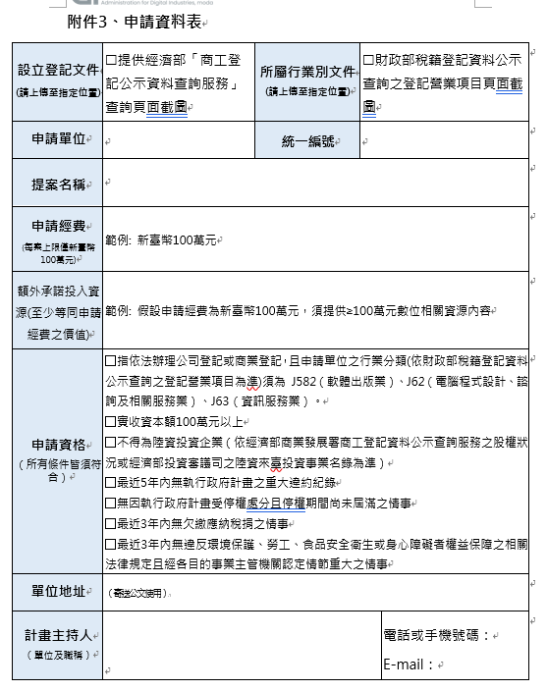
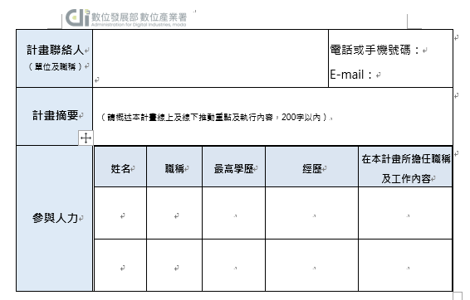

Slide 20
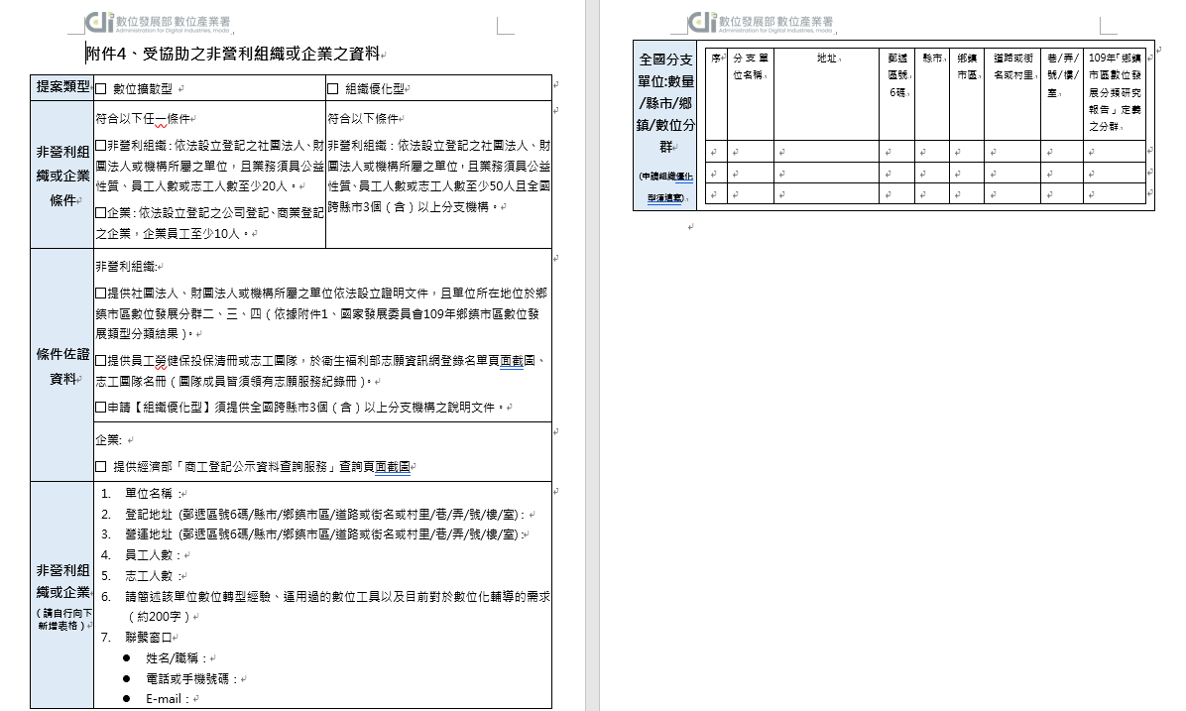

Slide 21
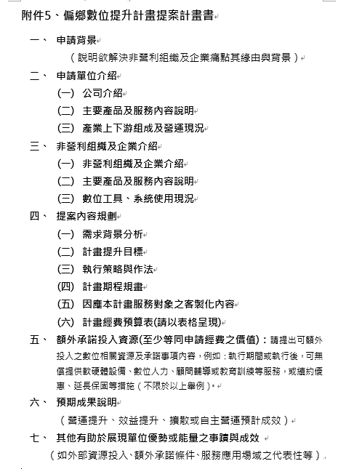
額外承諾投入資源項目 | 價值(新台幣)
專案結束後贈送2年雲端機房使用 | 200,000元/年*2年=4000,000元
專案結束後軟體平台3年雲端帳號使用免費 | 30,000元/年*3年=90,000元
贈送10台行動裝置供單位使用 | 15,000元/台*10台=150,000元
數位工具使用教育訓練10堂課 | 3,000元/堂*10小時=30,000元
專案結束後服務人力5人月 | 45,000元/人月*5人月=225,000元
合計 | 895,000元 (申請經費800,000元)
{額外投入資源說明}
請列出由申請單位「額外」投入本專案之資源說明，意即非原規劃建置內容，並以新台幣計價呈現; 參考格式如上

Slide 22
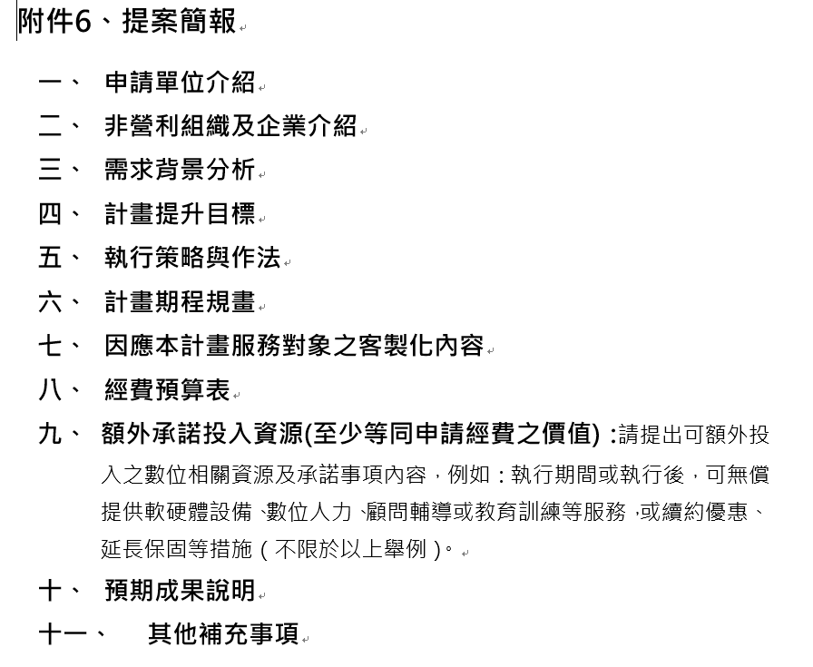
(請依此大綱製作簡報上傳檔案)

Slide 23
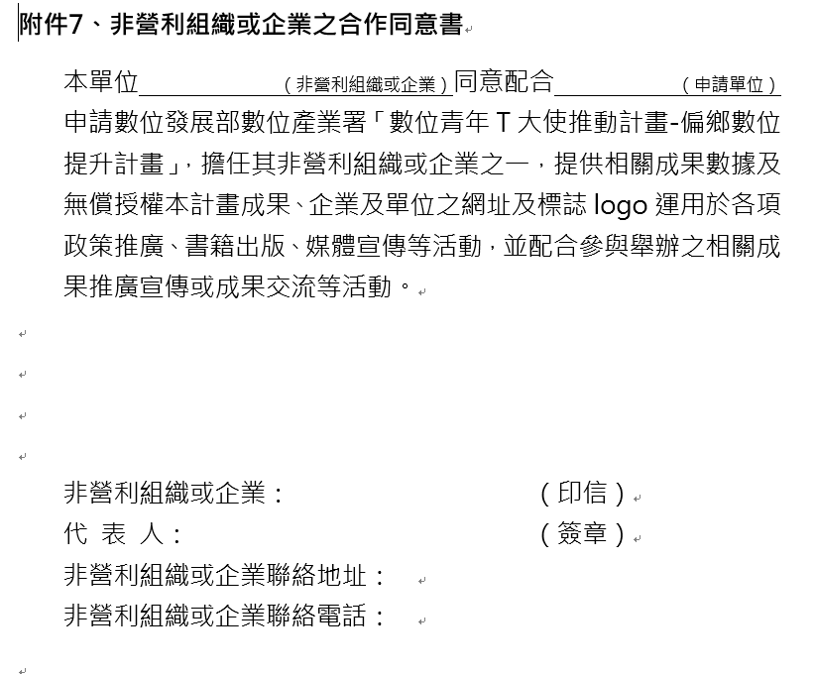
提案申請時就須提出及完成用印

Slide 24
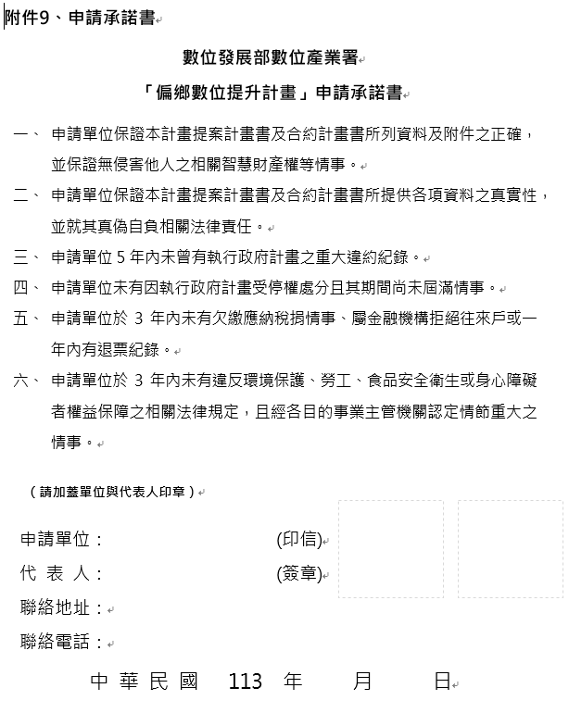
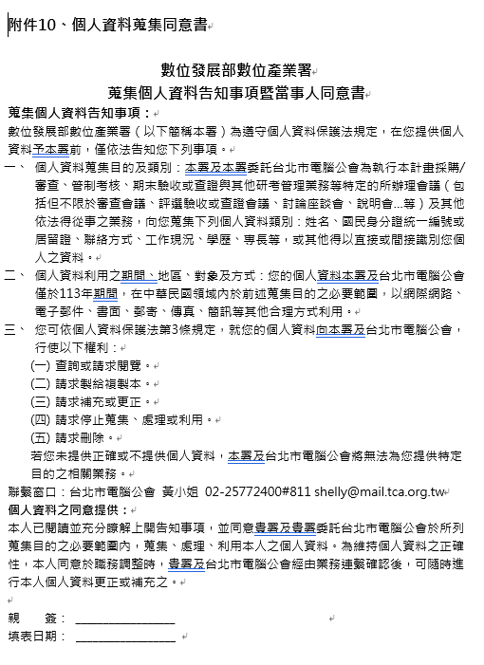
個資提供者簽署，每人1份

Slide 25
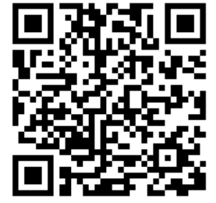
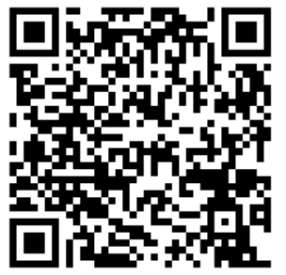
官網公告(須知、附件)
申請連結
https://reurl.cc/1v8k2Q
https://reurl.cc/r90Kg4
TEL：02-2577-2400
黃小姐#811 shelly@mail.tca.org.tw
陳小姐#846 selena_chen@mail.tca.org.tw
聯絡
窗口

Slide 26
感謝聆聽!

Slide 27
Q
A
&
Do you have any questions ?

Slide 28
常見問題集
Q1.請問這個計畫是補助款嗎? 我已經申請過其它計畫的補助，這支計畫還能再申請嗎?
本計畫提供資源屬委託勞務費，非屬補助款科目，與其它補助計畫並不衝突。
Q2.請問我是非營利組織的資訊部門，我可以來申請嗎?
本計畫提案者為資訊服務業者，且須符申請企業之行業分類須為 J582（軟體出版業）、J62（電腦程式設計、諮詢及相關服務業）、J63（資訊服務業）。資訊部門所屬單位之行業分類若未符合前述條件，不得作為申請單位。
Q3.我是資服業者，但是我不知道我有沒有符合資格，可以到那裡查找?
公司是否須符合J582、J62、J63的行業分類，可至財政部稅務入口網​的「財政部稅籍登記資料公示查詢」頁面輸入統一編號查詢，登記營業項目數字前碼為582、62、63。
另須注意，公司資本額須達100萬元以上，且不得為陸資企業等條件，可於商工登記查詢。

Slide 29
常見問題集
Q4.請問我的非營組織志工名單，如果沒有在衛福部的名單裡，可以怎麼證明呢?
本計畫所指志工團隊名單，係為由非營利組織所成立的志工團隊，須在衛生福利部志願資訊網登錄名單內，志工團隊成員皆須接受過志願服務基礎訓練及特殊訓練，領有志願服務紀錄冊者。非屬衛福部登記之名冊不予認列。
Q5.請問在數位擴散申請類型的條件裡，員工或志工人數須達20人以上，人數是合計還是分別計算呢?
本計畫所指員工或志工人數係指合計(也可只單獨提出一種性質符合要求人數即可)，若為合計者須提出二種性質之佐證資料(勞保投保清冊及衛福部志工名單)提供。
Q6.請問在數位優化申請類型當中，全國性非營利組織須跨縣市且分支機構須位處數位分群2-4，但我的總會在數位1群可以申請嗎?
本計畫申請數位優化類型之非營利組織條件有二，分別列示如下:
(1)全國性非營利組織其所屬分支機構須有跨至少一組縣市之事實。
(2)本次參與導入服務之至少3個分支機構皆須位處數位分群2-4
故總會雖然在1群，但本次導入3個分支機構位處2-4群亦符合。

